Slide 1

HTTP Daemon
OneM2M Tiny IoT Project
엄경호

Slide 2
이번주 진행 상황
ACP 일부 구현

Slide 3
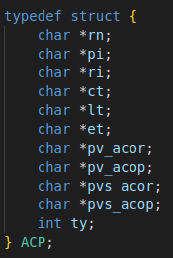
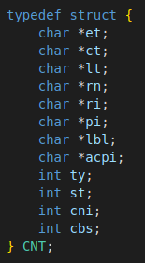
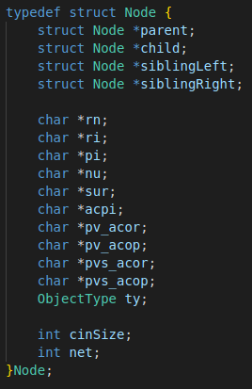
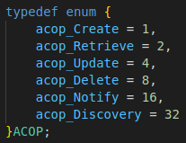
ACP 구현

Slide 4
ACP 구현
CNT
acpi : "/TinyIoT/acp_1"
request
ACP
rn : acp_1
accept
deny

Slide 5
ACP 구현
https://www.youtube.com/watch?v=M5LQfDpTjXQ

